Slide 1
雨中走行濡量の公式 〜雨に走れば公式〜
伊藤大雄
電気通信大学

Slide 2
探偵ナイトスクープで・・・
「『雨の中を走っても歩いても濡れる量は同じ』というのは本当ですか？」という依頼が。
これはもちろん間違い、例えば
駆け抜ける
じりじり進む
あまり濡れない
ずぶ濡れ
Notes:
探偵：田村裕

Slide 3
なぜこのような俗信が？
「同じ」というのが気になる・・・。根拠がありそう。
考えてみました。
歩く（走る）速さと濡れる量の公式を作りました。
（というだけの話です。）
それで
その結果

Slide 4
一番簡単なモデル
人を線分で表現
もし一瞬で駆け抜けたら
human
start
goal
この部分にある雨にだけ濡れる
human
start
goal

Slide 5
一番簡単なモデル
仮に雨の落下速度と同じ速さで歩いたら
歩く（走る）速さに関わらず（平行四辺形の面積は同じなので）濡れる量は同じ。
同じ面積
π/4

Slide 6
このモデルは（もちろん）不十分
豪雨の中一日中動かずに立っていても、まったく濡れないことになる。
この反例と同じ原因
駆け抜ける
じりじり進む
あまり濡れない
ずぶ濡れ

Slide 7
駄目な理由（明らかですが）
人間には厚みがある。
= 立ち止まっ
ていた時間
× 雨の落下速度
こちらが近い
立ち止まっていると

Slide 8
長方形モデル
c
人間を長方形で近似。
この面積分増加
雨の落下速度
v
w
a
θ
v
b
1
a
歩行速度 w
tanθ = v/w
c = b tanθ = bv/w
b
1

Slide 9
長方形モデル
tanθ = v/w
c
c = b tanθ = bv/w
S₁ = a
S₂
S₂ = c = bv/w
S₁
S = S₁ + S₂ = a + bv/w
v
w=xw₀
a
θ
b
1

Slide 10
実際の数値を入れると
w₀: 通常の歩行速度とし、w = xw₀とする
この式に a, b, v, w₀ の実際の値を入れてみる。
a （身長）: 150〜180cm -> 165cm = 1.65m
b （体厚）: 25〜30cm -> 27.5cm = 0.275m
w₀ （歩行速度）: 4km/h -> 1.11m/s
v （雨の落下速度）: 6〜8m/s -> 7m/s

Slide 11
まだ問題点はあるか？
疑問１： 長方形近似で良いのか？
回答： 体の形はあまり影響しない。
問題なし

Slide 12
まだ問題点はあるか？
疑問２： 走ると体は前のめりになるのでは？
回答： 実はほぼ直立している。
リオ五輪の男子100m走決勝の画像
権利の関係で画像削除
問題なし

Slide 13
雨に走れば公式 (Runnin’ in the Rain Formula)
（霧雨でない）雨の中、普通の体型の人間が、普通の速さで歩くときの濡れる量を１とすると、その x 倍の速さで歩く・走る場合の濡れる量は

Slide 14
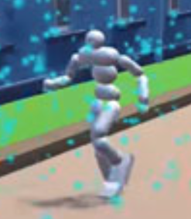
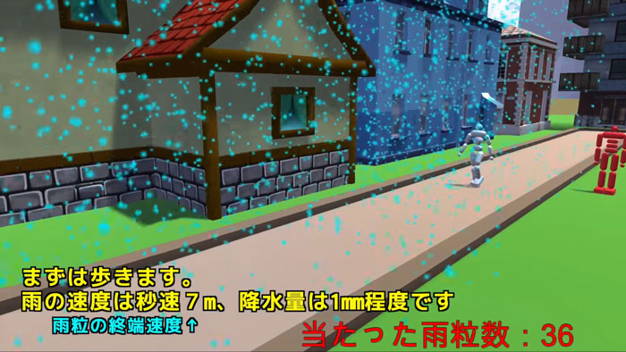
既存研究
ウェブページ: 「雨のときは「歩く」「走る」のどちらが、ぬれにくいの？ 同じかと思いきやまったく違う結果に」（こーじ／YouTubeチャンネル）
https://nlab.itmedia.co.jp/nl/articles/1801/24/news105.html
でシミュレーション：歩行(4km/h)と走行(16km/h)を比較（つまりx=4）
結果：
歩行: 246+328=574(粒)
走行(x=4): 252+99=341(粒)
341/574=0.594
一方公式によると
0.5(1+1/4)=0.625
あまり違わなくて良かった。(^^ v

Slide 15
雨に走れば公式 (Runnin’ in the Rain Formula)
（霧雨でない）雨の中、普通の体型の人間が、普通の速さで歩くときの濡れる量を１とすると、そのx倍の速さで歩く・走る場合の濡れる量は
どれだけ速く（仮に光速で）走っても、濡れる量は半分ぐらいにしかならない。
中学２年男子の50m走平均： 50m/7.6s = 6.6m/s -> x=6なので約58％にできる。
ウサイン・ボルトが本気で走ると： 100m/9s->11.111m/s = 10w₀なので、濡れる量は約55％。
ゆっくり走る分にはいくらでも濡れる！∵ lim_{x→+0} RiR(x)=∞

